Slide 1
LG43 – 9
Welkom!

Slide 2
Planning vandaag
We hebben een gast in de klas
Huizenopdracht heb ik volgende week maandag nagekeken.
Bespreken opdrachten inkomstenbelasting
Afmaken opdrachten inkomstenbelasting voor ondernemers.
Koppeling van alles wat je geleerd hebt deze periode met het ondernemingsplan van IBS 3.2

Slide 3
Belastingen!
Gehad:
Inkomstenbelasting
Bijtellingen
Aftrekposten particulieren
Volgende stap
Inkomstenbelasting voor ondernemers
Aftrekposten voor ondernemers

Slide 4
Box gebonden aftrek zelfstandige
Meer aftrekposten dan een werknemer
FOR: fiscale oudedagreserve
Pensioen voor ondernemers → uitstel belasting
12% → maximaal € 9.542 per jaar
Ondernemersaftrek
Zelfstandigenaftrek. Vast bedrag: €7.280
Startersaftrek. 1e drie jaar. €2.123
Meewerkaftrek, als je partner meewerkt mag krijg je een extra aftrekpost.
Stakingsaftrek
Je bouwt als ondernemer stille reserves op
1x per leven mag je €3.630 aftrekken

Slide 5
Box gebonden aftrek zelfstandige
MKB Winstvrijstelling.
Winst – FOR – ondernemersaftrek
12% van deze winst wordt niet belast
Investeringsaftrek
Energie investeringsaftrek (EIA)
Energiezuinige lijst van de belastingdienst
Meer dan €2.300 → 41,5%
Milieu-investeringsaftrek (MIA)
Milieulijst van de belastingdienst
Meer dan €2.300 → 3 klasses, 36%, 27%, 13,5%
Kleinschaligheidsinvesteringsaftrek (KIA)
Alleen voor kleine ondernemers
Meer dan €2.300

Slide 6
Middeling
Als zelfstandige heb je niet elk jaar evenveel winst.
Als middeling van winst voordelig uitpakt mag je dat toepassen.
Verschil in verschuldigde belasting moet heeft een drempel van €545
Jaar 1: €80.000 Jaar 2: €40.000 Jaar 3: €3.000
Gemiddeld: €41.000

Slide 7
Uiteindelijke belasting
Inkomstenbelasting met de schijven en algemene heffingskorting.

Slide 8
Nakijken opdracht 6

Slide 9
De opdracht
Eindbalans maken
Ontwikkeling financiële kengetallen
Belasting

Slide 10
De opdracht
In dezelfde groepen
Verbeterde financiële hoofdstuk leveren jullie in. Digitaal dus.
Succes.

Slide 11
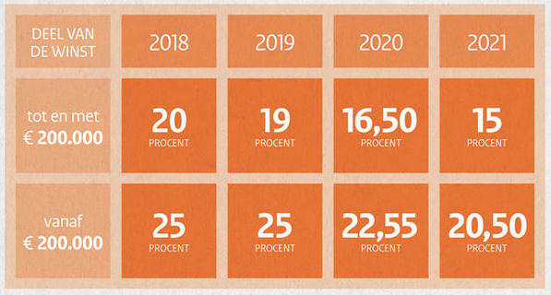
Vennootschapsbelasting
Daarna kun je het uitkeren aan de aandeelhouders. Daar moet dan nog wel dividendbelasting over betaald worden.

